Slide 1
Cybersecurity
Reverse engineering
@danielj

Slide 2
01
Cybersecurity

Slide 3
Mi az a kiberbiztonság?
A kiberbiztonság a számítógépes rendszerek, hálózatok és adatok védelme a digitális támadások ellen.
A támadások célja lehet adatok ellopása, módosítása vagy megsemmisítése, valamint a rendszerek működésének megzavarása. A kiberbiztonság ez ellen véd.

Slide 4
A Kiberbiztonság Fontossága
Adatvédelem
Üzletmenet Folytonossága
Az érzékeny információk, például személyes adatok, pénzügyi adatok és egészségügyi adatok védelme kritikus fontosságú.
A vállalatok működési képességének fenntartása a támadásokkal szemben.
Jogszabályi Megfelelés
Gazdasági Hatások
A különböző iparági szabályozások és törvények betartása érdekében.
A kiberbiztonsági támadások gazdasági veszteségeket okozhatnak, beleértve az adatlopást, üzletmenet megszakítását és hírnévromlást.

Slide 5
A Kiberbiztonsági Fenyegetések Típusai
Malware
Phishing
Ransomware
Vírus, trójai, féreg
Adathalászat személy vagy szervezet ellen
Zsarolóvírusok
Kiberfenyegetések Típusai
DDoS
Social Engineering
Identity theft
Elosztott támadások rendszer túlterhelésre
Gyenge láncszem által információk megszerzése
Személyes adatok felhasználása

Slide 6
02
Védelmi Mechanizmusok

Slide 7
Védelmi Mechanizmusok
01
03
05
Tűzfalak
Titkosítás
Biztonsági Oktatás
02
04
Antivírus Szoftverek
Hozzáférés-szabályozás

Slide 8
A Kiberbiztonsági Szakemberek Szerepe
Biztonsági rések azonosítása
Incidenskezelés
Támadások megelőzése
A sérülékeny pontok felkutatása a rendszerekben, amelyek kihasználhatóak lehetnek a támadók számára
Proaktív intézkedések, amelyek célja a támadások kivédése és a rendszerek védelme
Az incidensek (pl. adatszivárgás, támadás) észlelése, elemzése és megoldása

Slide 9
White Hat Hackerek
Etikus Hackerek: Olyan szakemberek, akik engedéllyel tesztelik a rendszerek biztonságát.
Cél: Sérülékenységek azonosítása és kijavítása, mielőtt a rosszindulatú hackerek kihasználnák azokat.

Slide 10
03
CTF

Slide 11
Kiberbiztonság és CTF Feladatok
CTF Feladatok
Gyakorlati Tapasztalat
Kiberbiztonsági kihívások, amelyek valós helyzeteket szimulálnak.
Segítik a szakembereket a valós támadások és védekezési technikák gyakorlásában.

Slide 12
CTF Feladatok Típusai
Pwn
Exploitálás és sérülékenységek kihasználása
Reverse Engineering
Programok visszafejtése
Crypto
Kriptográfiai kihívások
Web
Alkalmazások biztonsági hibáinak kihasználása
Forensics
Digitális nyomozás és adatelemzés

Slide 13
Reverse Engineering
A kódvisszafejtés – vagy reverse engineering – az a folyamat, amely során egy készterméket, például szoftvert, hardvert vagy adatokat visszafejtenek az eredeti tervezési dokumentáció vagy forráskód nélkül.
Célok
Eszközök
Biztonsági rések azonosítása és kihasználása
Malware elemzése és eltávolítása
Interoperabilitás biztosítása különböző rendszerek között
Disassembler (Ghidra, IDA Pro)
Debugger (OllyDbg)
Hex Editor (HxD)

Slide 14
Reverse Engineering - Tippek
Alapvető Lépések
Környezet Beállítása: Állítsuk be a megfelelő eszközöket és környezetet (pl. virtuális gépek).
Elsődleges Elemzés: Vizsgáljuk meg a program működését alapvető eszközökkel.
Mélységi Elemzés: Használjuk a disassembler-eket és debugger-eket a részletes kódvizsgálathoz.
Felfedezés: Keressük meg a kulcsfontosságú funkciókat és változókat.
Exploits: Próbáljuk megkerülni a védelmi mechanizmusokat és hozzáférni a védett funkciókhoz.

Slide 15
Reverse Engineering – Tippek (folyt.)
Fontos tippek
Dokumentáció: Jegyezzük fel az elemzés során talált fontos információkat.
Etikus Magatartás: Tartsuk be az etikai irányelveket és a jogszabályokat.
(+) Folyamatos Tanulás: Kövessük a legújabb kutatásokat és technikákat.

Slide 16
Gyakorlati példa
Gyakorlati példa

Slide 17
Gyakorlati Példa - Reverse Engineering
Kódvisszafejtési feladat: GitHub: Baby's First CrackMe
Ajánlott disassembler: IDA Free
Lépések
Töltsük le és futtassuk a programot.
Elemezzük a program működését dissassembler segítségével.
Azonosítsuk a program gyenge pontjait és fejtsük vissza a szükséges jelszót.

Slide 18
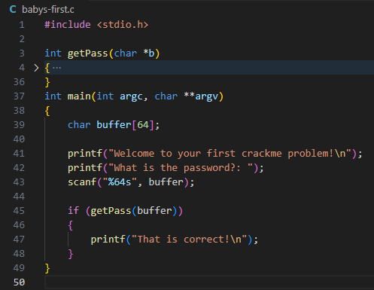
Gyakorlati Példa - Reverse Engineering

Slide 19
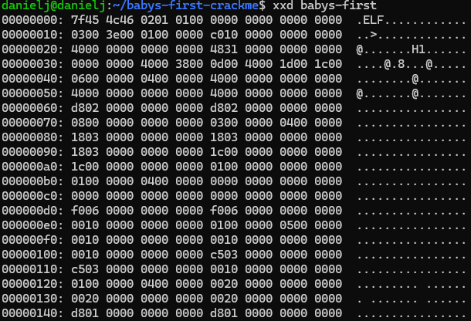
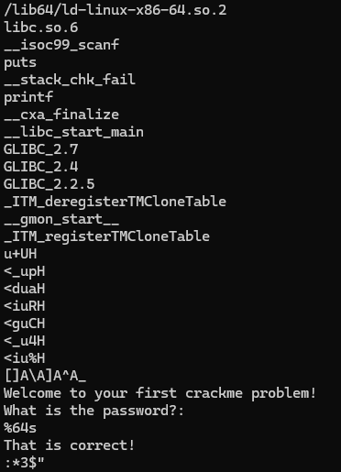
Gyakorlati Példa - Reverse Engineering

Slide 20
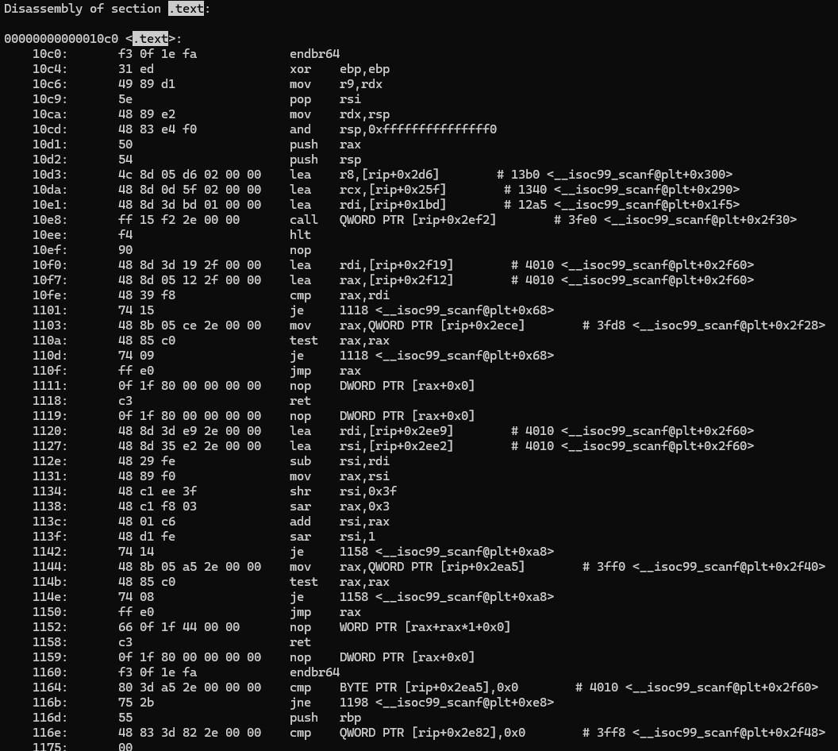
Gyakorlati Példa - Reverse Engineering

Slide 21
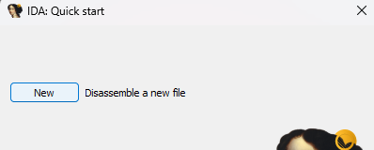
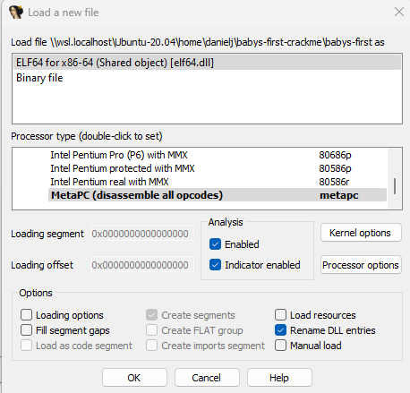
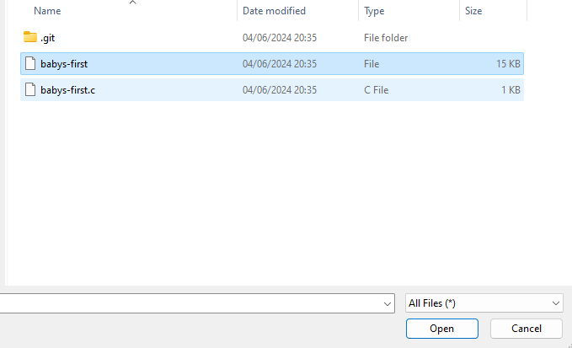
Gyakorlati Példa - Reverse Engineering

Slide 22
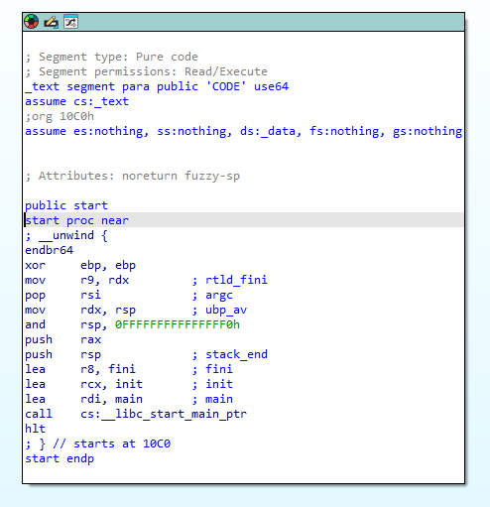
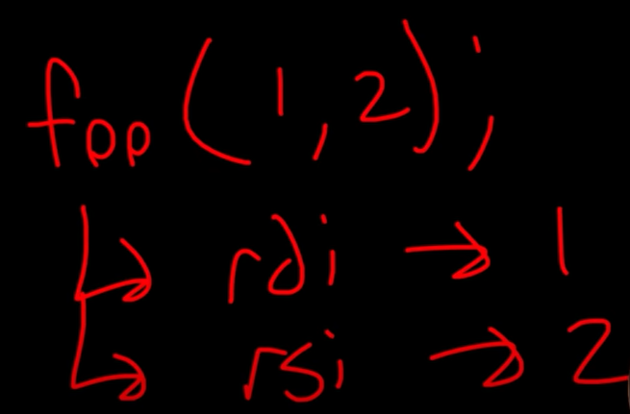
Gyakorlati Példa - Reverse Engineering

Slide 23
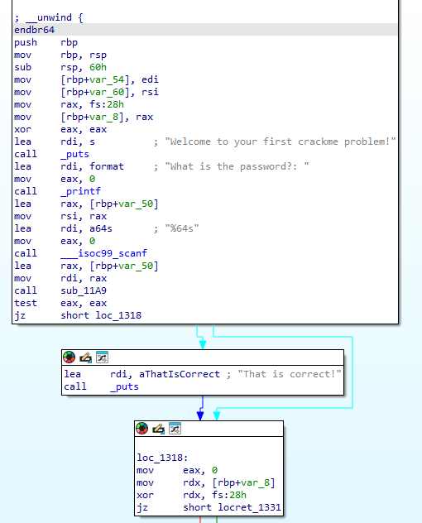
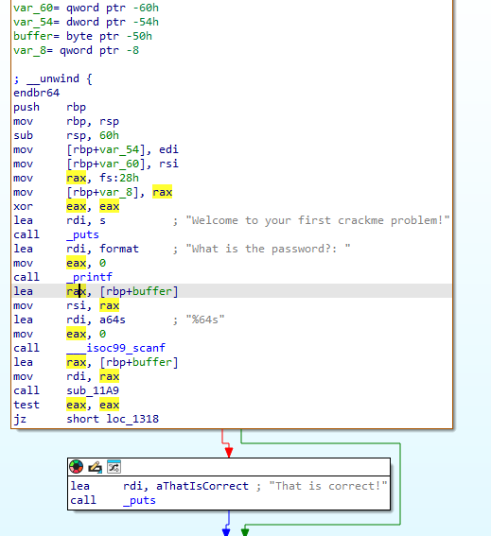
Gyakorlati Példa - Reverse Engineering

Slide 24
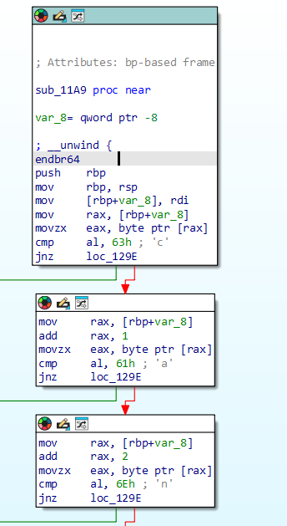
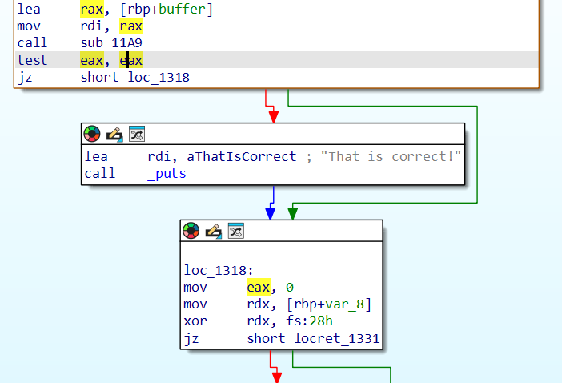
Gyakorlati Példa - Reverse Engineering

Slide 25
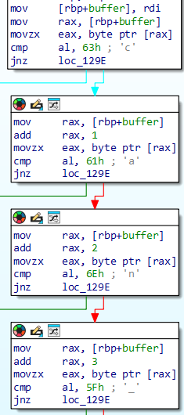
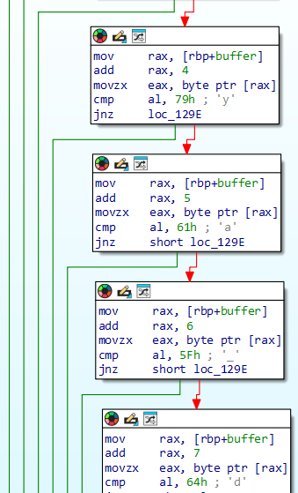
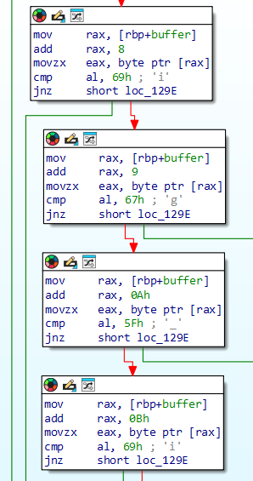
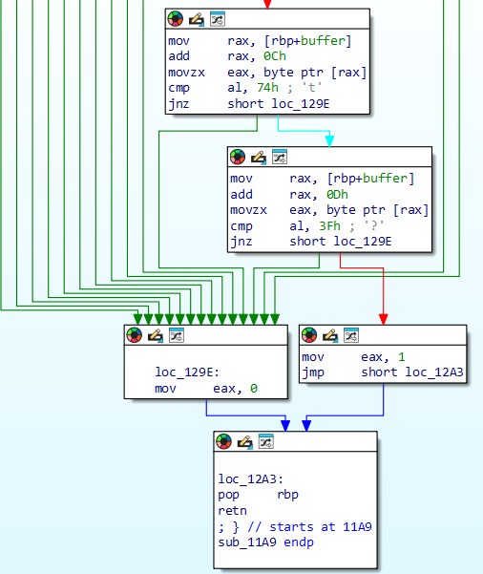
Gyakorlati Példa - Reverse Engineering

Slide 26

Gyakorlati Példa - Reverse Engineering

Slide 27
Források
Low level learning – Baby’s First CrackMe – 2024-06-04 https://github.com/lowlevellearning/babys-first-crackme
Wikipedia – Cybersecurity – 2024-06-04 https://en.wikipedia.org/wiki/Computer_security
Red Hat – What is IT security? – 2024-06-04 https://www.redhat.com/en/topics/security

